Slide 1
ESCAPE ISLAND
인게임 UI

Slide 2

기본 UI
재료 게이지
날짜 표시
설정 버튼
맵 버튼
재료 게이지
재료를 각 팀이 얼마나 모았는지 알 수 있는 UI
안에 있는 원 = 적군 게이지
밖에 있는 원 = 아군 게이지
N번째 낮
설정
0%
지도
날짜 표시
최대 30일까지만 진행되는 게임
너무 긴 게임 시간을 방지하기 위한 장치
설정 버튼
설정 창을 여는 버튼
맵 버튼
맵을 킬 수 있는 버튼

Slide 3
기본 UI
채팅
채팅
- 게임 내에 있는 사람들과의 채팅
N번째 낮
설정
0%
조이스틱
지도
- 플레이어의 이동을 하는 역할
상호작용 버튼
재료를 줍는 역할
각종 물건들에 상호작용하는 역할
스킬 사용 버튼
스킬을 사용하는 버튼
조이스틱
상호작용 버튼
스킬 사용 버튼

Slide 4



UI – 게임시작 전
방장
참여자
2
N번째 낮
설정
2
N번째 낮
설정
N / 10
N / 10
지도
지도
START
READY

Slide 5


UI – 채팅 & 로그
채팅
로그
2
N번째 낮
설정
2
N번째 낮
설정
N / 10
닉네임1
N / 10
내용
지도
[인게임 시간] (시전자 닉네임)님이 (스킬 이름)을 사용하였습니다.
[인게임 시간] (시전자 닉네임)님이 (스킬 이름)을 사용하였습니다.
[인게임 시간] 파란 팀이 (재료 이름)을 모두 모았습니다.
[인게임 시간] 파란 팀이 (구역 이름)을 점령하였습니다.
지도
닉네임
닉네임2
닉네임
닉네임
닉네임
내용
닉네임3
닉네임
닉네임
닉네임
닉네임
내용
닉네임
닉네임
닉네임
닉네임
채팅
내용
START
채팅
START
채팅 내용은 상하 스크롤로 위에 내용 확인 가능
한 사람이 연속으로 채팅을 칠 경우 채팅 박스 크기만 늘어남.

Slide 6
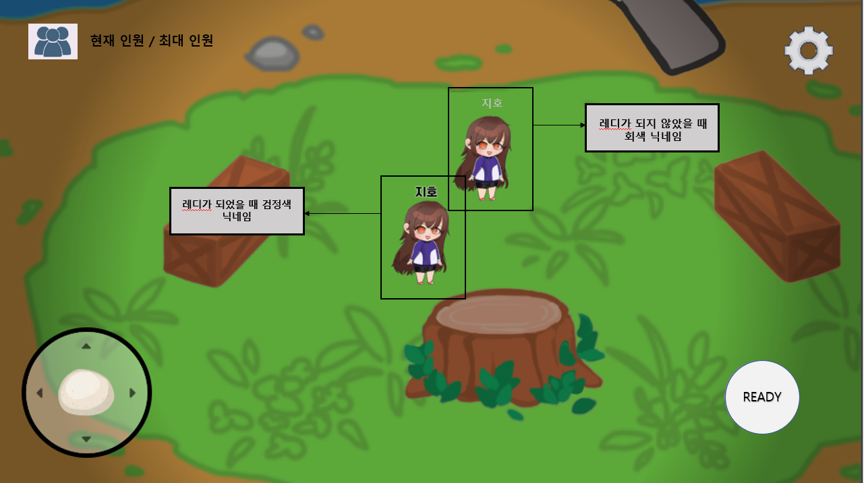





UI
2
2
RED TEAM
BLUE TEAM
플레이어 1
READY!
플레이어 6
READY!
플레이어 2
READY!
플레이어 7
READY!
플레이어 3
READY!
플레이어 8
READY!
플레이어 4
READY!
플레이어 9
READY!
플레이어 5
READY!
플레이어 10
READY!
플레이어 11
플레이어 12
닉네임 옆에 팀 별로 표시
현재 인원 옆에 있는 아이콘을 누르면 팀 별로 표시
방 안에 들어올 수 있는 사람
= 관전자 포함 12명

Slide 7
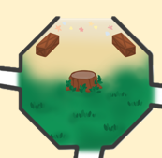
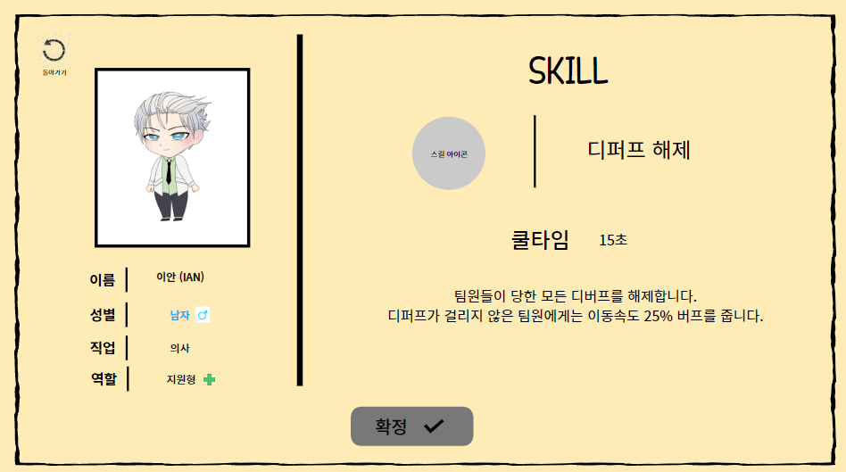







UI
설정
설정
가운데에 있는 제단에서 교체가 가능하다는
것을 아웃라인을 그어 알려줄 수 있게 한다.
캐릭터가 더 많아질 경우 상하 스크롤이
가능하게 제작
캐릭터이름
캐릭터 이름
캐릭터이름
캐릭터이름
캐릭터 이름
캐릭터 이름

Slide 8
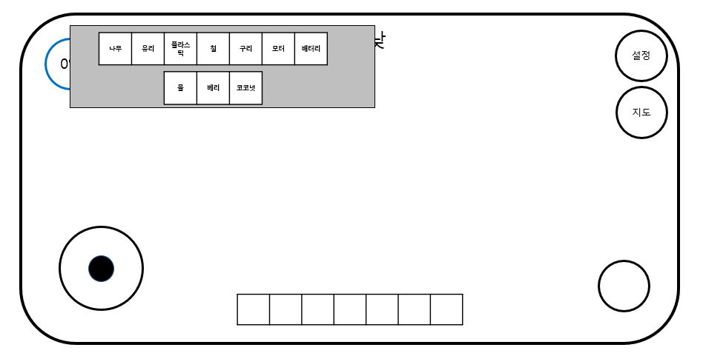
UI –
재료 모은 정도 UI를 클릭하면 지금 현재
재료를 몇 개 모았는지 표시함
나무 | 유리 | 철 | 구리 | 모터 | 배터리
물 | 베리 | 코코넛

Slide 9
UI
지도 버튼을 눌렀을 때 적용
N번째 낮
설정
0%
배
지도
모래사장
메인로비
제련소
제련소
정제소
숲
동굴
창고
정제소
숲
모래사장
창고
엔진실
충전소
충전기 창고

Slide 10
UI
지도 UI
상세 지도 UI
인 게임 설정 창
시체 발견
회의 / 채팅
설정 버튼을 눌렀을 때 적용
컨트롤
설정
0%
조이스틱 크기
지도
버튼 위치
사운드
특수 효과
배경음
게임 나가기

Slide 11
UI – 재련, 정제
N번째 낮
설정
0%
(재련될 재료)
지도
n초
(재련한 재료)
재련될 재료에 드래그앤 드랍하고 가능 / 재련한 재료에서 드래그앤 드랍 가능
재련될 재료에 드래그앤 드랍 하기 전에 재련한 재료에 결과물 미리 표시 (미정)

